Slide 1
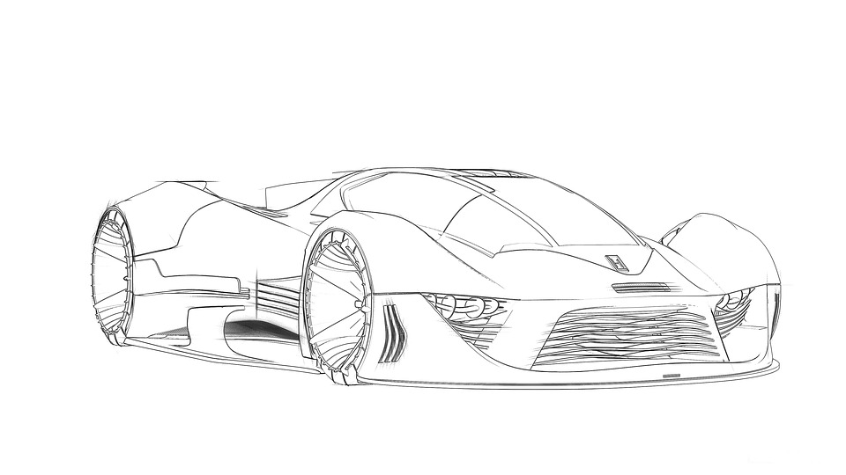
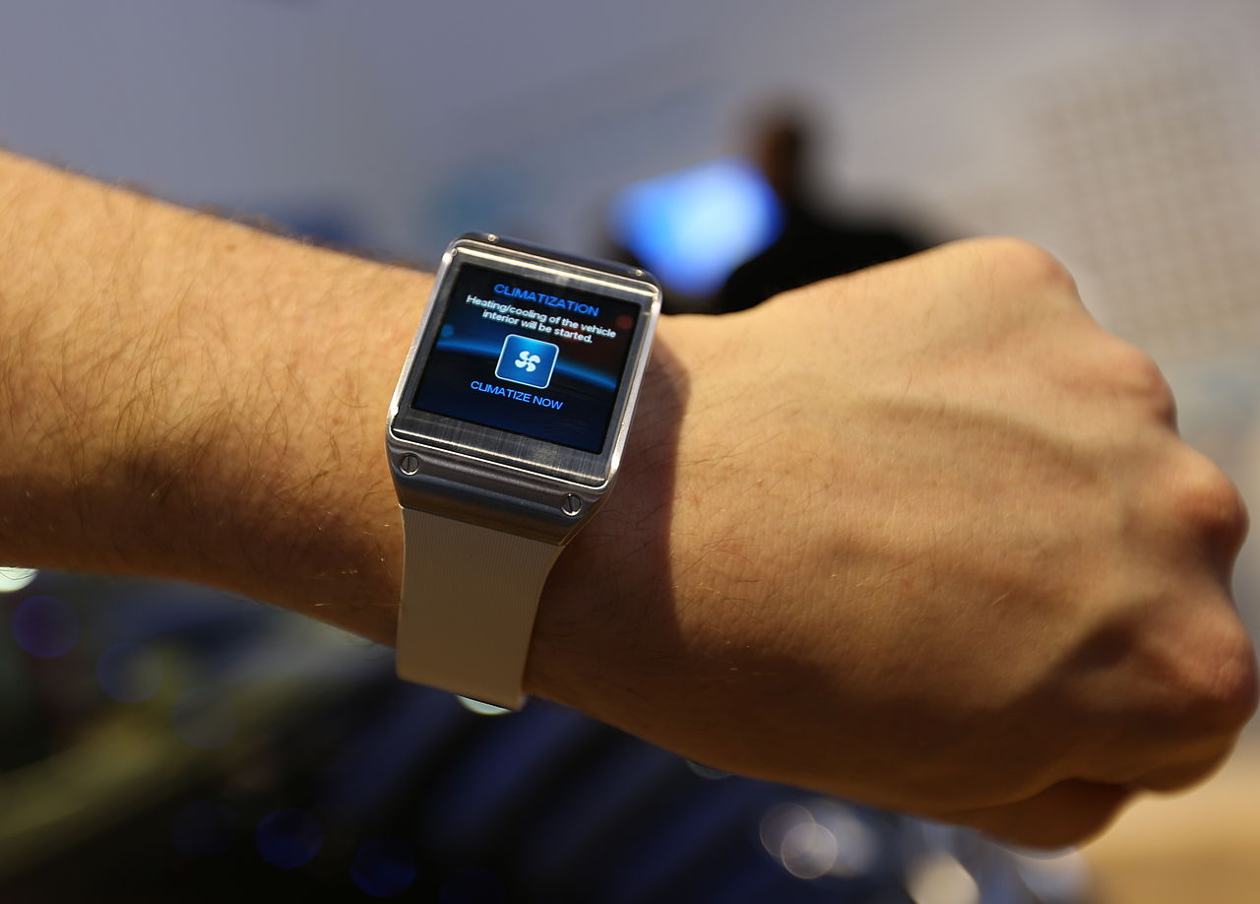
1ère étape : on définit le besoin du client
Tout produit n’a de sens que s’il satisfait
un besoin exprimé par des utilisateurs.
La première information que l’on doit savoir :
A quoi va servir l’objet technique souhaité ?
En répondant à cette question on définit la fonction d’usage de l’objet.

Slide 2

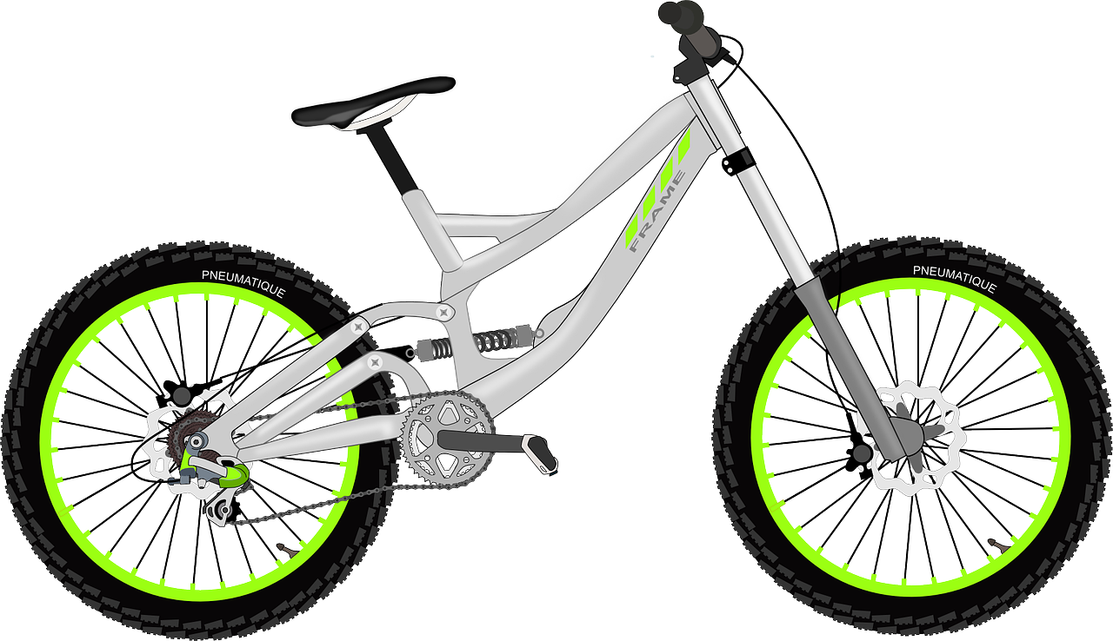
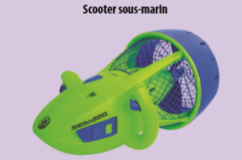
Exemples de fonction d’usage
Vous devez associer la fonction d’usage à l’objet technique par des flèches
Permettre à l’utilisateur
De se déplacer sur une courte distance
Permettre à l’utilisateur
De se déplacer dans l’eau
Permettre à l’utilisateur
De se loger dans de bonnes conditions

Slide 3
L’outil permettant de définir une fonction d’usage
Nommé « le graphe des prestations où bête à corne »
Cet outil simple à utiliser permet de définir le fonction d’usage d’un objet technique en répondant à des questions.

Slide 4
Exemple : essayons de définir la fonction d’usage
D’un stylo
Le stylo a pour fonction d’usage de permettre à l’utilisateur de laisser une trace sur une feuille de papier
La feuille de papier
L’utilisateur
Le stylo
Laisser une trace

Slide 5
Exemple : essayons de définir la fonction d’usage
Du sous-marin
Le sous-marin a donc pour fonction d’usage de permettre à l’utilisateur de se déplacer dans l’eau
L’eau
L’utilisateur
Le sous-marin
Se déplacer

Slide 6
Comment définir précisément le besoin du client ?
Connaître la fonction d’usage de l’objet à créer est importante mais cela ne suffit pas à identifier précisément la demande du client.
On va donc utiliser un nouvel outil nommé « méthode de questionnement QQOQCP » qui va permettre de connaître le projet dans le moindre détail.

Slide 7
La méthode de questionnement QQOQCP
Chaque lettre (QQOQCP) correspond à une question.
En trouvant des réponses à ses questions, nous allons connaître le projet dans le moindre détail.
Q | Quel est le projet ? Quels sont les objectifs ?
Q | Qui est le client ? Qui sont les utilisateurs ?
O | Où aura lieu le projet ?
Q | Quelle est la date de livraison ? Combien de temps va-t-il durer ?
C | Comment allons nous procéder ?
P | Pourquoi le projet est-il lancer ? Pour quelle raison ?
C | Combien : Quel budget avons-nous à notre disposition ?

